Slide 1
INSTITUTO DE PROTECCIÓN Y SANIDAD AGROPECUARIA
Estrategia operativa para la vigilancia de gusano rosado del algodonero
Luis Arnoldo Hernández, M.Sc.
Responsable Sección de Vigilancia
Fitosanitaria /IPSA
Managua, agosto de 2022

Slide 2
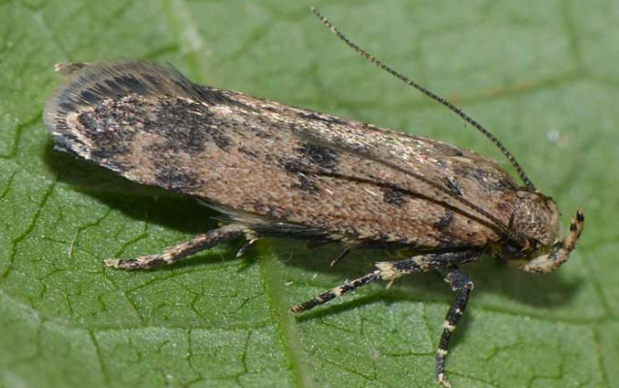
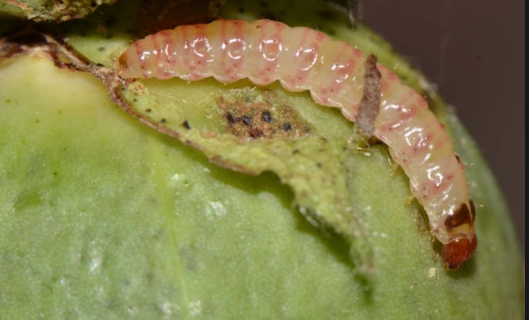
GENERALIDADES
Objetivo: Establecer y operacionalizar la metodología para la vigilancia del gusano rosado del algodonero.
Nombre común de la plaga | Nombre científico de la plaga | Hospederos | Órganos afectados
Gusano rosado del algodonero | Pectinophora gossypiella Saunders, 1843. | Algodón (Gossypium herbaceum), algodón silvestre (Gossypium arboreum), higuera (Ricinus communis), okra (Abelmoschus esculentus), flor de Jamaica (Hibiscus sabdariffa), malvas rosas (Hibiscus sp.) entre otros. | Frutos e inflorescencia.

Slide 3
ESTRATEGIA A IMPLEMENTAR
GUSANO ROSADO DEL ALGODONERO
Estrategia | Actividad | Unidad de Medida
Rutas de Trampeo | Establecer trampas tipo Jackson con feromona especifica | Nº trampas
Rutas de Vigilancia | Realizar visitas a sitios de riesgo, para vigilancia del gusano rosado del algodonero | Nº visitas
Capacitación | Charlas | Número
Divulgación | Brochures | Número
Diagnóstico | Toma de muestras para análisis | Número
Supervisión | Supervisión por la Dirección de Sanidad Vegetal | Número
 | Supervisión por la Delegación Departamental | Número
 | Supervisión por el Departamento de vigilancia Fitosanitaria y Campañas (DVFC) | Número
Evaluación | Evaluación por la Delegación Departamental | Número

Slide 4
Rutas de trampeo:
Tipo de trampas: Se utilizaran trampas con pegamento de forma delta (Jackson), con feromona específica (gossyplure).
Sitios/densidad de trampeo: Se colocarán al menos 25 trampas por ruta. Para mantener y preservar el estatus, se establecerán dos rutas de trampeo en las islas de Corn Island (50 trampas: ruta 1-Corn Island con 25 trampas; y ruta 2-Little Corn Island con 25 trampas) y tres en suelo continental nicaragüense (95 trampas: ruta 3-RACCS-Chontales-Boaco con 35 trampas; ruta 4-Rivas-Granada-Masaya con 30 trampas; y ruta 5 Managua-León-Chinandega con 30 trampas). El total de trampas a instalar será de 145.
Para el caso de las islas, se establecerá una densidad de trampeo de 1-2 trampas /km2. En suelo continental las trampas se instalaran sobre sitios de mayor riego (vías de comunicación y huertas comerciales), cada 3-5 kilómetros.

Slide 5
Ubicación: Las trampas se instalaran en hospederos silvestres y de traspatio; así como en plantaciones comerciales en las zonas de producción. La trampa se colocará en el hospedero preferiblemente que tenga frutos, a una altura media de la parte del follaje, libre de ramas y protegida de los rayos solares. La trampa deberá colocarse orientada a la dirección del viento en su parte hueca para facilitar la dispersión del atrayente.
Período de inspección: En las islas de Corn Island las inspecciones se llevaran a cabo cada quince días y en suelo continental Nicaragüense, las inspecciones se llevarán a cabo cada tres meses. Para tal efecto, previamente se instalaran las trampas al menos siete días antes de la inspección.
Codificación:
93-35/PV-TJ-PG-000187= RACCS (93), Nueva Guinea (35), Programa de Vigilancia (PV), Trampa Jackson (TJ), Atrayente para Pectinophora gossypiella (PG), y el número consecutivo de la trampa (000187).

Slide 6
Rutas de Vigilancia: Para mantener y preservar el estatus, se establecerán dos rutas de vigilancia en las islas de Corn Island (Ruta 1-Corn Island y ruta 2-Little Corn Island). En cada ruta se efectuaran al menos 15 sitios urbanos, traspatio, carreteras, viveros, hoteles, lugares turísticos y áreas silvestres.
Período de inspección: Las inspecciones se llevarán a cabo de manera quincenal y de manera aleatoria.
Codificación: Se codificaran bajo el siguiente esquema: -RV-GRA #= RV (Ruta de Vigilancia), GRA (Gusano Rosado del algodonero) y el número de ruta.
DELEGACIONES

Slide 7
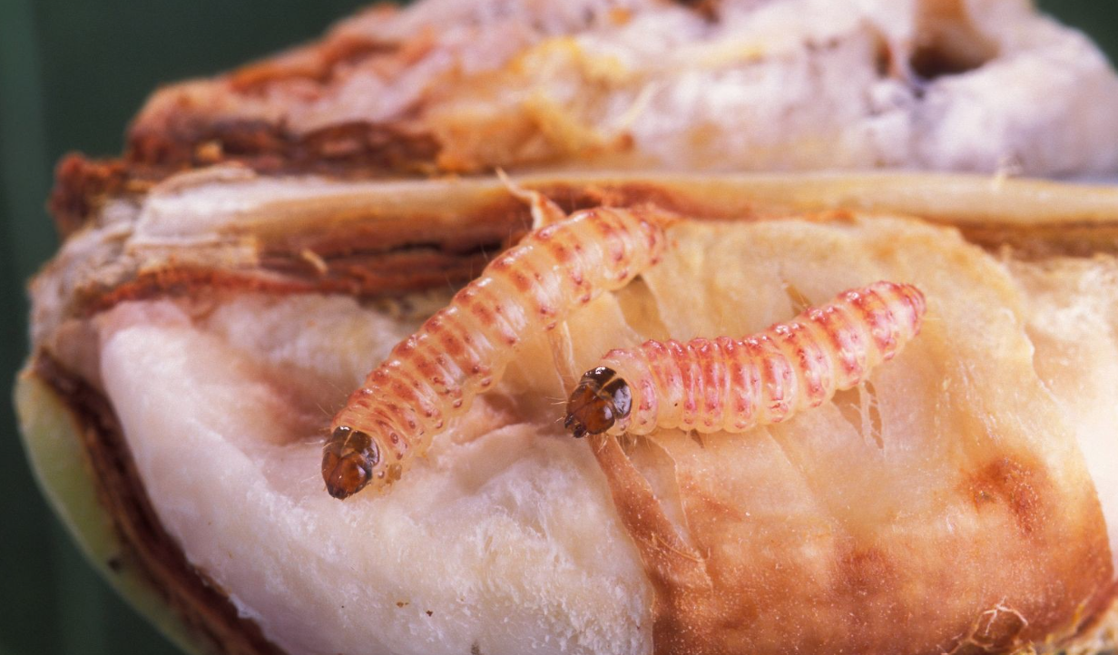
¿PREGUNTAS?

